Slide 1

1
看见 惊奇
宽大 柔嫩
丰满 晶亮
时候 冬爷爷

Slide 2
宽大的树叶
柔嫩的小草
丰满的牡丹

Slide 3


一朵
一朵朵
一束
一束束

Slide 4
一朵 一朵朵
一束 一束束
一片 （ ）
一片片
一丛 （ ）
一丛丛

Slide 5
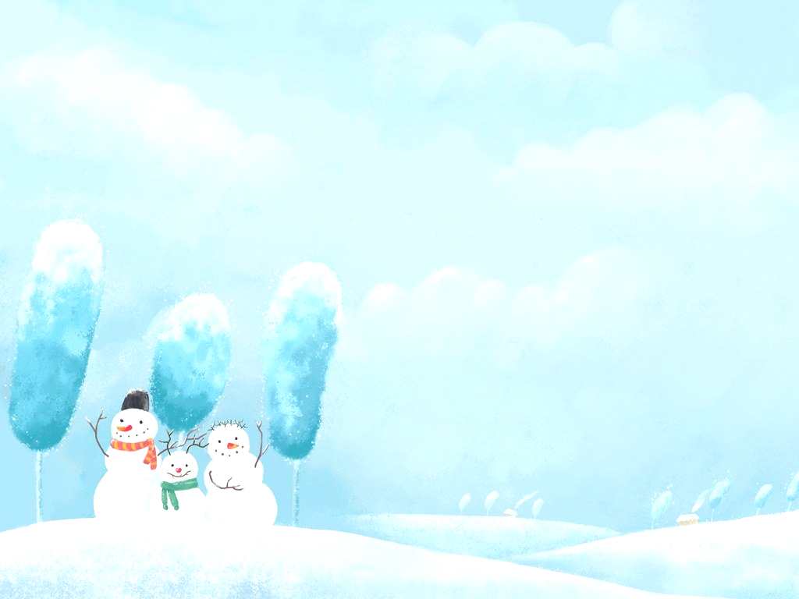
小童清晨醒来，看见
玻璃窗上结了一朵朵晶亮
的冰花。

Slide 6
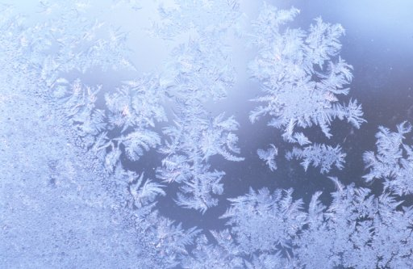


Slide 7
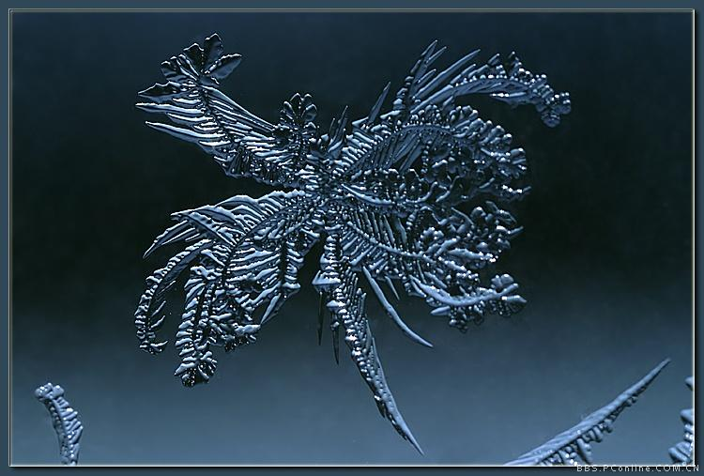

Slide 8
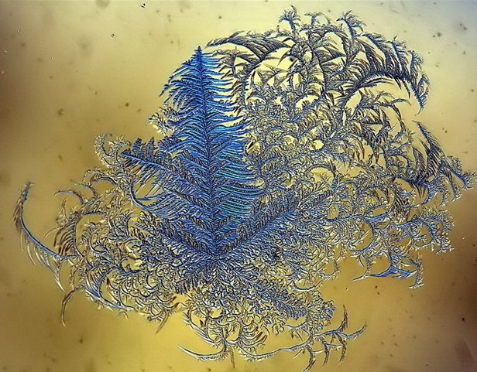

Slide 9
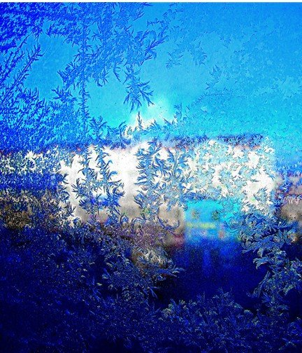

Slide 10
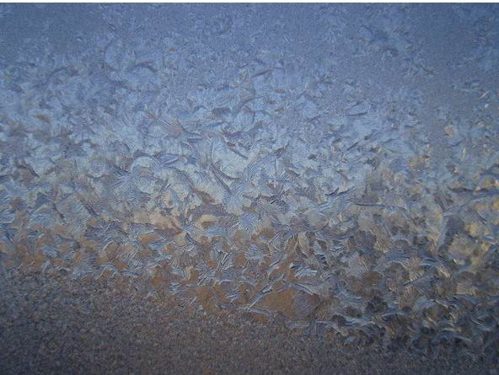

Slide 11
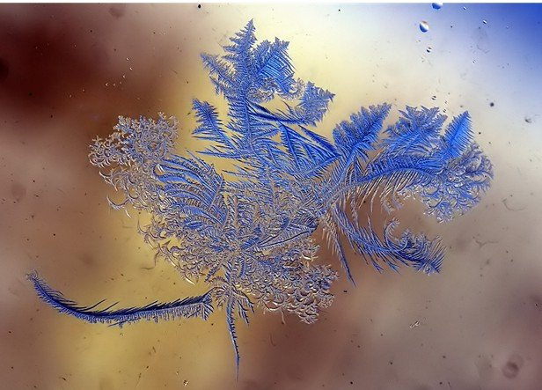

Slide 12
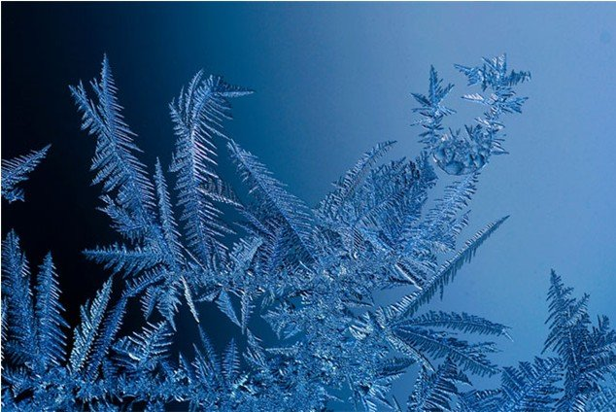

Slide 13
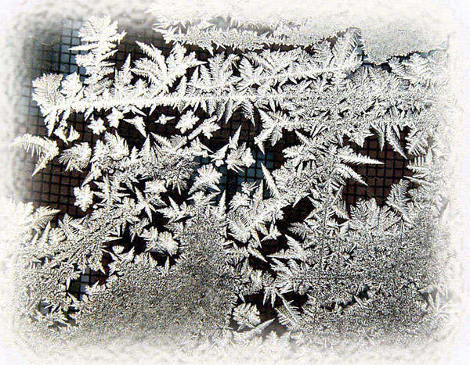

Slide 14
晶 亮
亮 晶 晶
亮

Slide 15
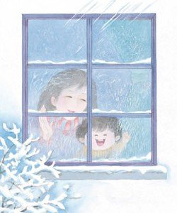
惊奇

Slide 16
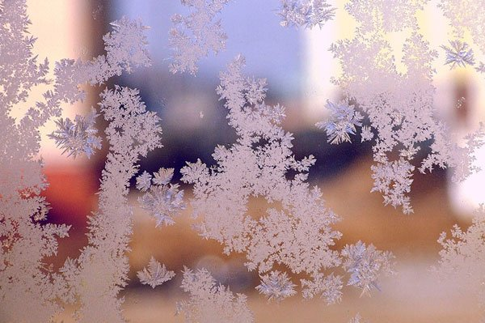

Slide 17
他惊奇地喊着：“妈妈，
你瞧，玻璃窗上开花了!”
●
●
●

Slide 18

像宽大的树叶，像柔嫩的
小草，像丰满的牡丹，一束束，一朵朵，晶亮，洁白。
它

Slide 19
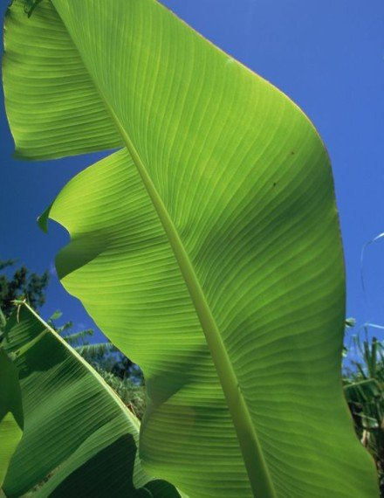
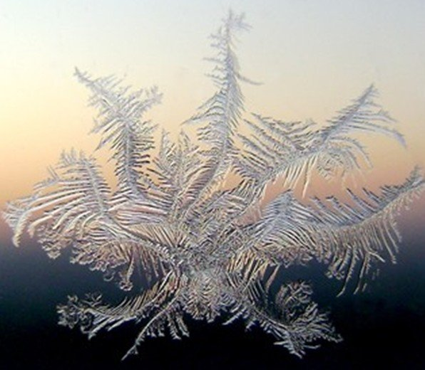
它像宽大的树叶
●
●

Slide 20
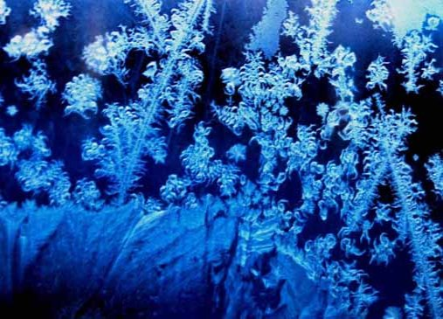
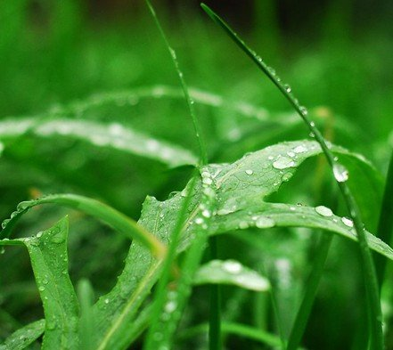
像柔嫩的小草
●
●

Slide 21
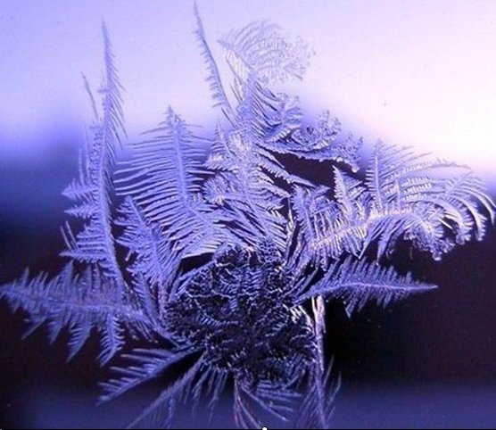
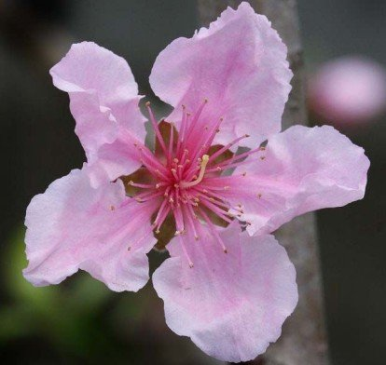
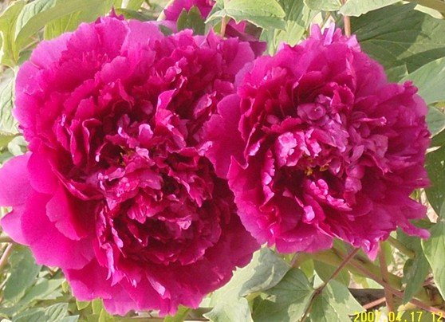
像丰满的牡丹
●
●

Slide 22
它像宽大的树叶，像柔嫩的小
草，像丰满的牡丹。

Slide 23
它像（ ）的树叶，像（ ）
的小草，像（ )的牡丹。

Slide 24
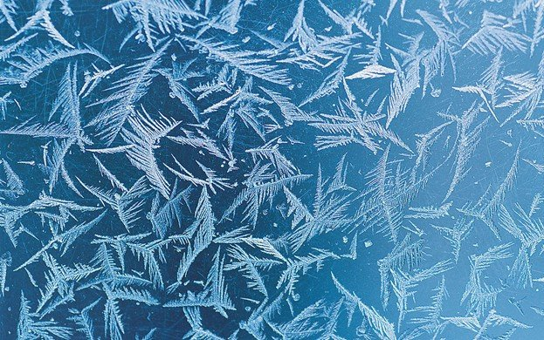

Slide 25
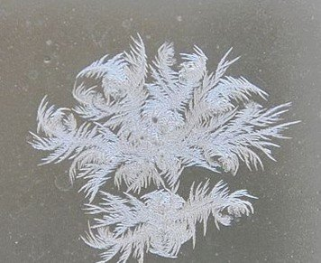

Slide 26
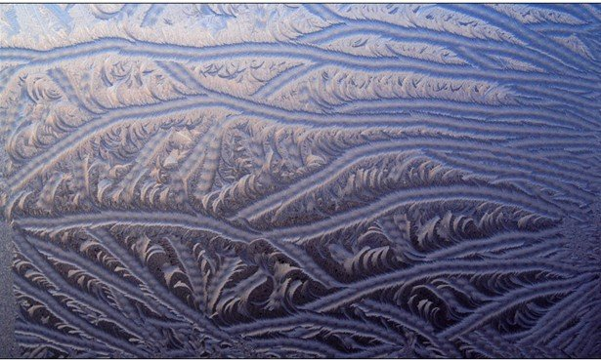

Slide 27
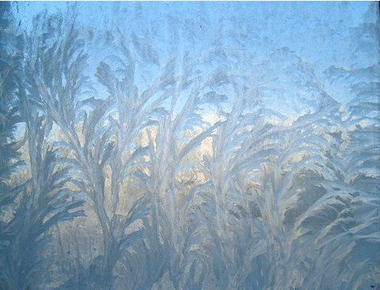

Slide 28
冰 花 像（ ）。

Slide 29
冰 花 像（ ）,像（ ），还像( )。

Slide 30
像宽大的树叶，像柔嫩的小草，像丰满的牡丹，一束束，一朵朵， 。
它
晶亮，洁白

Slide 31
一束束 一朵朵

Slide 32
啊，真漂亮！

Slide 33
啊，真漂亮！它像宽大的树叶，像柔嫩的小草，像丰满的牡丹，一束束，一朵朵，晶亮，洁白。

Slide 34
小童问妈妈：“这花是从哪儿来的？”妈妈笑了笑说：“是冬爷爷在你睡觉的时候送给你的。”

Slide 35
想一想：
冬天来啦，冬爷爷还给我们带来了哪些礼物呢？

Slide 36
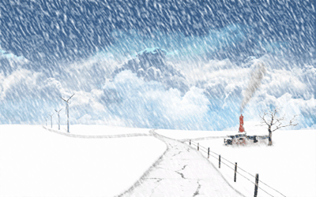

Slide 37
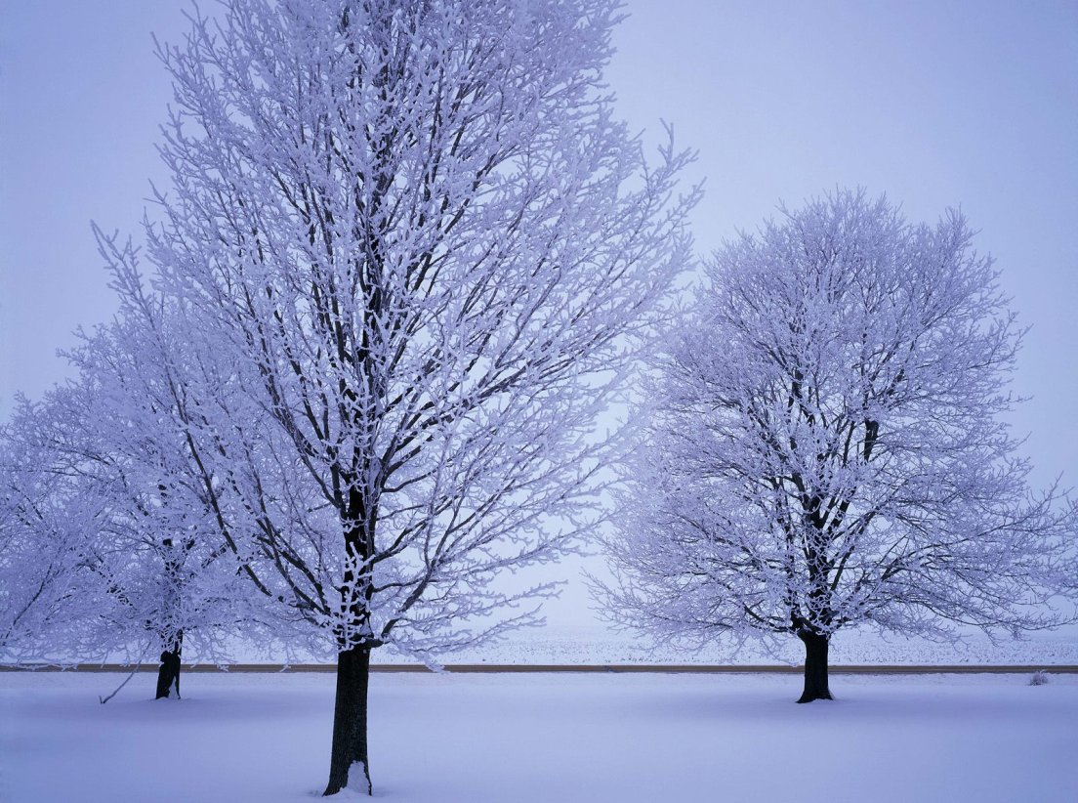

Slide 38
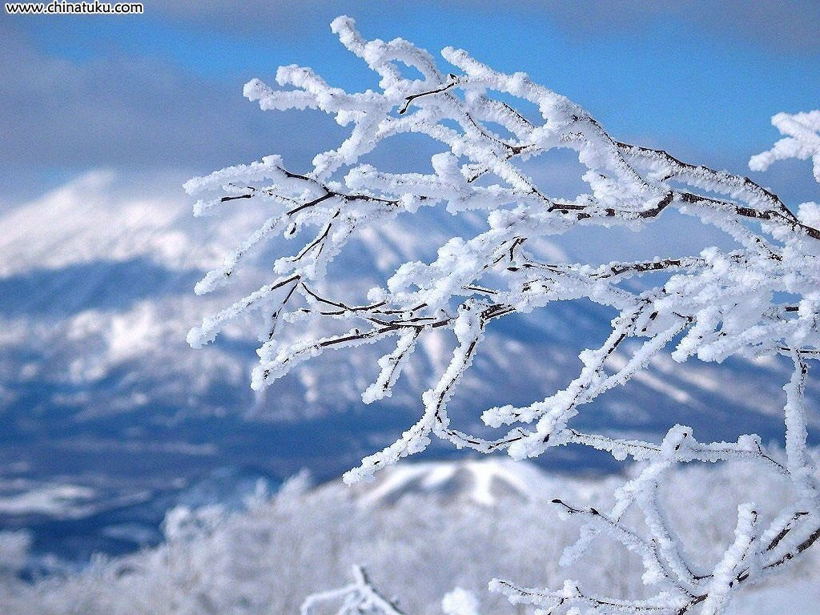

Slide 39
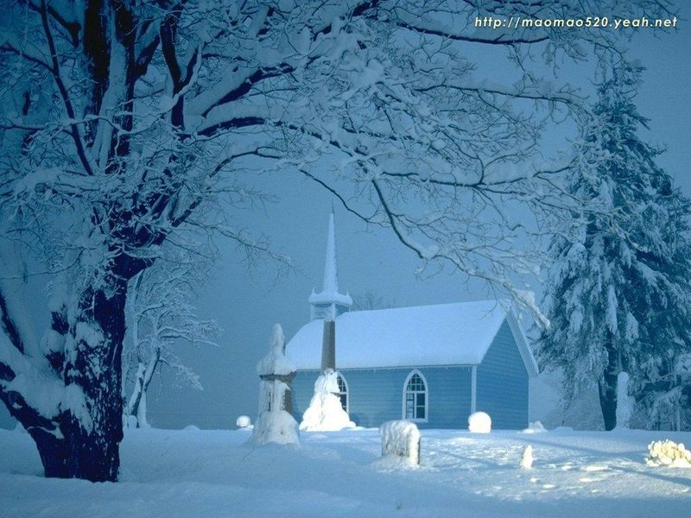

Slide 40
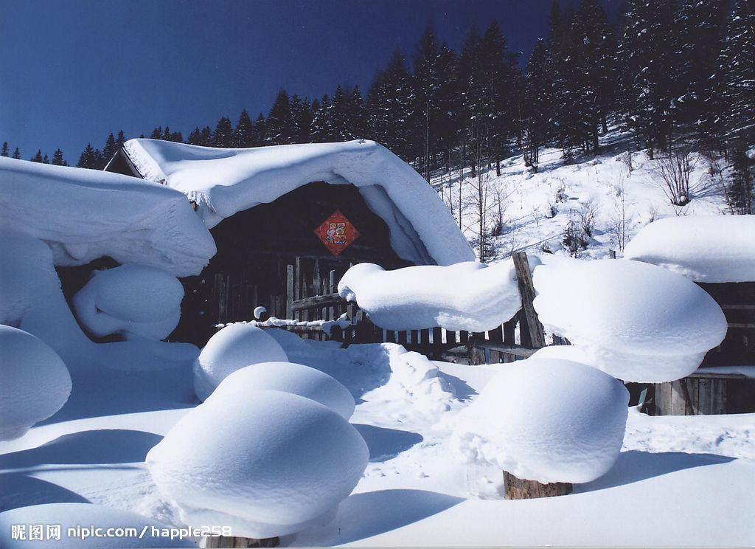

Slide 41
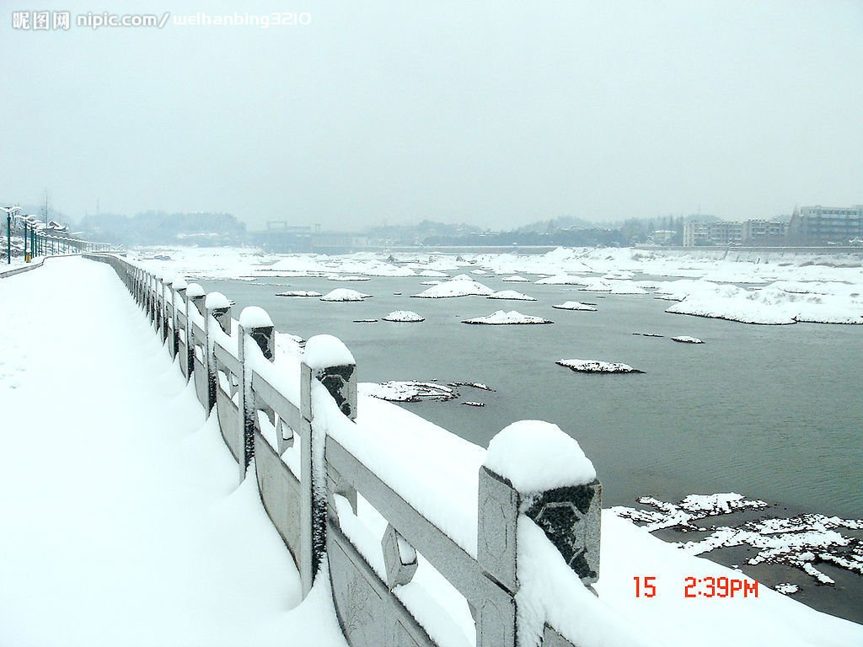

Slide 42
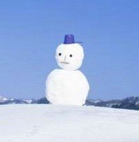

Slide 43
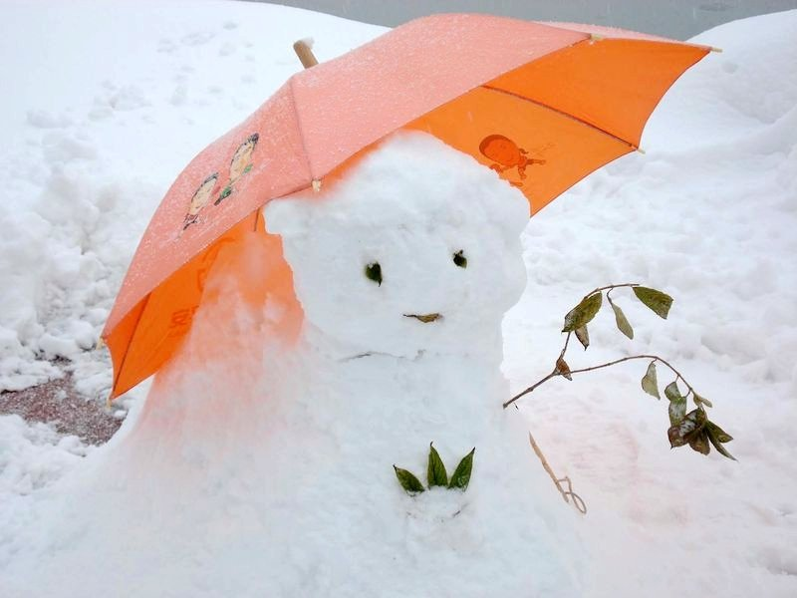

Slide 44
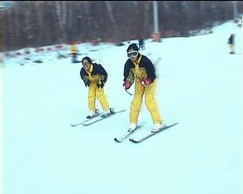

Slide 45
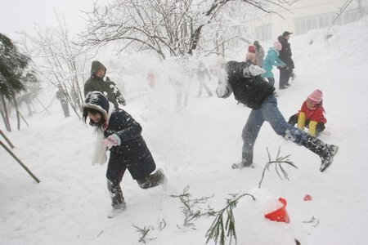

Slide 47
fēnɡ
丰 满
丰 收
丰 富
mǎn
丰
shōu
fù

Slide 48
cónɡ
从
从 来
从 小
从 前
qián

Slide 49
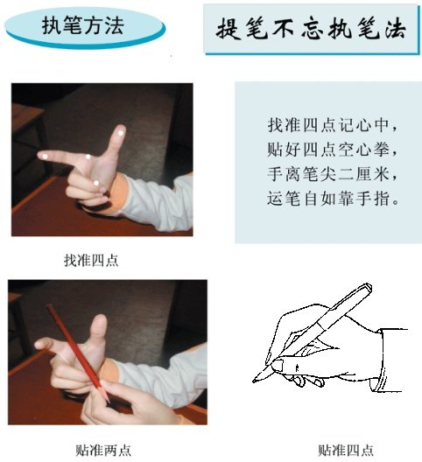

Slide 50
